Slide 1
第二章 远期与期货概述
第一节 远期与远期市场
第二节 期货与期货市场
第三节 远期与期货的比较

Slide 2
第一节 远期与远期市场

Slide 3
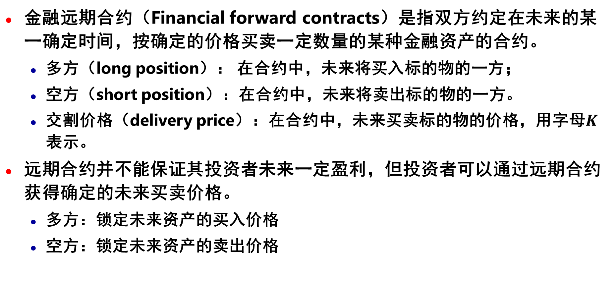
一、金融远期合约的定义
金融远期合约（Financial forward contracts）是指双方约定在未来的某一确定时间，按确定的价格买卖一定数量的某种金融资产的合约。
多方（long position）： 在合约中，未来将买入标的物的一方；
空方（short position）：在合约中，未来将卖出标的物的一方。
交割价格（delivery price）：在合约中，未来买卖标的物的价格，用字母$K$表示。
远期合约并不能保证其投资者未来一定盈利，但投资者可以通过远期合约获得确定的未来买卖价格。
多方：锁定未来资产的买入价格
空方：锁定未来资产的卖出价格

Slide 4

一、金融远期合约的定义
远期合约的损益图
如果到期标的资产的市场价格$S_{T}$高于交割价格$K$，远期多头就会盈利而空头则会亏损；反之，远期多头就会亏损而空头则会盈利。
盈亏
盈亏
K
S_{T}
K
S_{T}
远期多头
远期空头

Slide 5
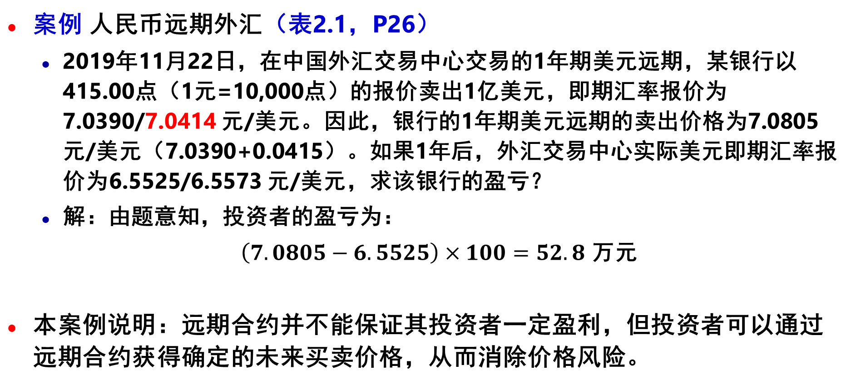
一、金融远期合约的定义
案例 人民币远期外汇（表2.1，P26）
2019年11月22日，在中国外汇交易中心交易的1年期美元远期，某银行以415.00点（1元=10,000点）的报价卖出1亿美元，即期汇率报价为7.0390/7.0414 元/美元。因此，银行的1年期美元远期的卖出价格为7.0805元/美元（7.0390+0.0415）。如果1年后，外汇交易中心实际美元即期汇率报价为6.5525/6.5573 元/美元，求该银行的盈亏？
解：由题意知，投资者的盈亏为：
$\left(7.0805−6.5525\right)×100=52.8$ 万元
本案例说明：远期合约并不能保证其投资者一定盈利，但投资者可以通过远期合约获得确定的未来买卖价格，从而消除价格风险。

Slide 6
二、主要的金融远期合约种类
根据标的资产不同，远期合约分为金融远期合约和商品远期合约。
常见的商品远期合约的标的为各种商品
农产品远期合约
能源远期合约
贵金属远期合约
…
常见的金融远期合约包括：
（一）远期利率协议
（二）远期外汇协议
（三）远期股票合约

Slide 7
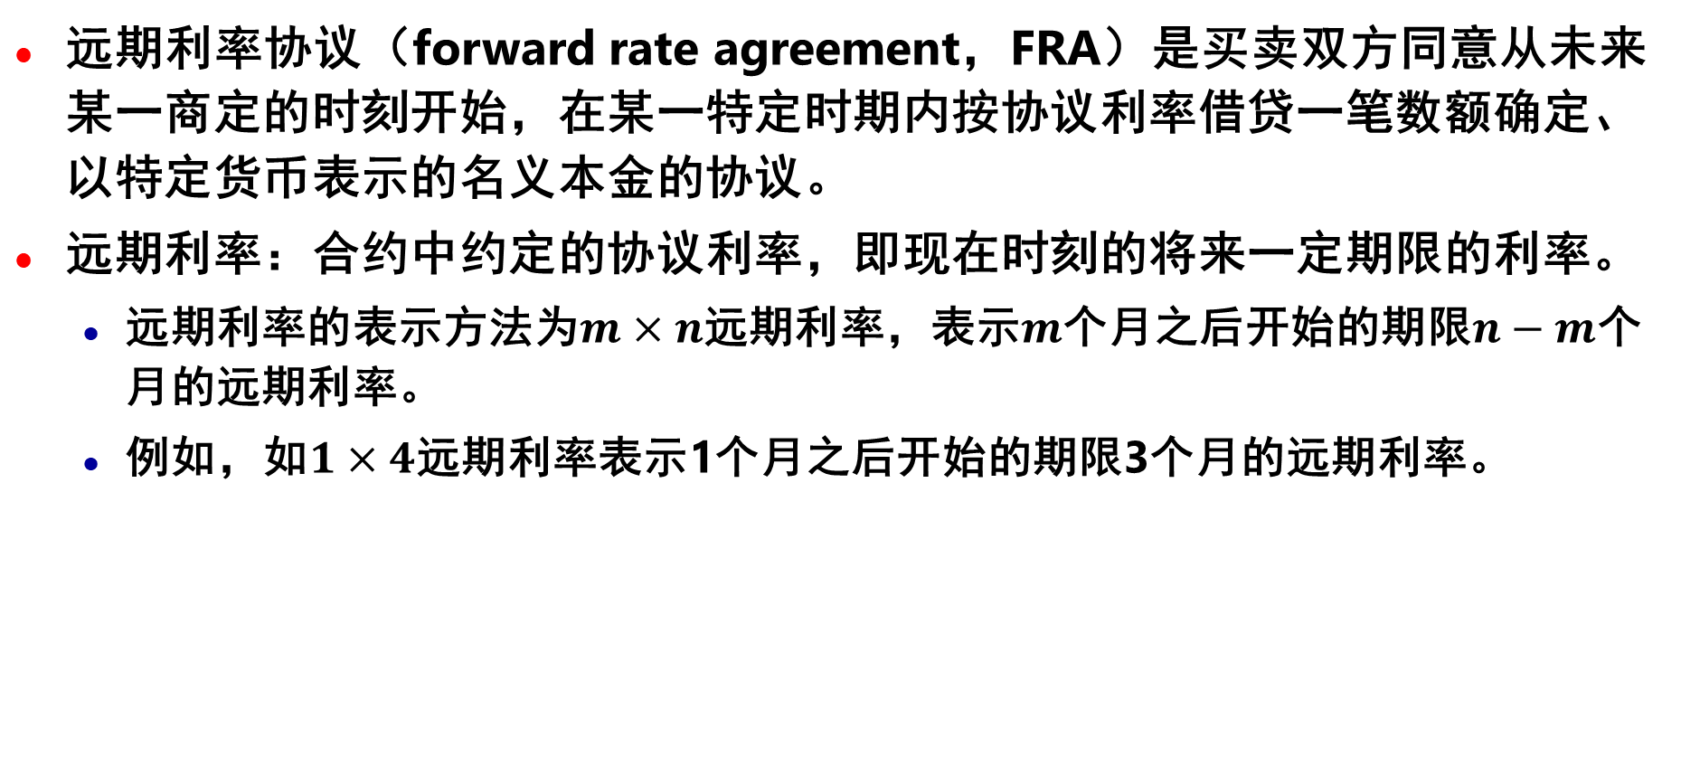
（一）远期利率协议
远期利率协议（forward rate agreement，FRA）是买卖双方同意从未来某一商定的时刻开始，在某一特定时期内按协议利率借贷一笔数额确定、以特定货币表示的名义本金的协议。
远期利率：合约中约定的协议利率，即现在时刻的将来一定期限的利率。
远期利率的表示方法为$m×n$远期利率，表示$m$个月之后开始的期限$n−m$个月的远期利率。
例如，如$1×4$远期利率表示1个月之后开始的期限3个月的远期利率。

Slide 8
（一）远期利率协议
通过远期利率协议，借款人可以规避利率上升的风险，贷款人可以规避利率下跌的风险。
FRA进行现金结算，即买卖双方不真实交换本金，只在结算日根据协议利率和市场参考利率之间差额以及名义本金，由交易一方付给另一方结算金。
名义本金在交易中不需要交换。
FRA的多方和空方
FRA的多方为利息支付者，即名义借款人
FRA的空方为利息获得者，即名义贷款人

Slide 9
（二）远期外汇协议
远期外汇协议（forward exchange agreements，FXA）是指双方约定在将来某一时间按约定的汇率买卖一定金额的某种外汇的合约。
交割时，名义本金通常不交割，只交割远期汇率与即期汇率之间的差额。
对于一些受到管制的货币，其远期外汇协议无法用该货币交割，这种外汇远期合约称为不可交割远期（non-deliverable forwards, NDF）。
在远期外汇协议交易中，或遵循一定的交易惯例，常规的到期期限如下：
ON：over-night，隔夜交易，当天起息次日交割；
TN：tom-next，次日交易，次日起息第三天交割；
SN：spot-next，即期起息，即期的次日交割，即期的天数依币种而定，多为2天。
1周以上的远期期限均为即期起息，即期的一段时间后交割。

Slide 10
期限类型
1W
SN
TN
ON
交易日
T+0
T+1
T+2
T+3
T+9

Slide 11
（二）远期外汇协议
人民币兑美元远期汇率有三类：
CNY：在中国外汇管理局监管下，主要通过中国境内的外汇交易中心（在岸市场）进行的远期外汇交易，其标的是在岸人民币；
CNH：在离岸市场上的远期外汇交易，其标的是离岸人民币汇率。
NDF：游离于监管之外的外汇市场，无法进行本金的交割，其标的是在岸市场上的CNY现货汇率。
CNY和CNH都属于可交割远期（DF）。
由于离岸市场和在岸市场分离，CNY和CNH两个市场的即期和远期汇率有所不同，反映了两个市场的外汇供需存在差异。

Slide 12
（三）股票远期合约
远期股票合约（Equity forwards）是指在将来某一特定日期按特定价格交付一定数量单只股票或一揽子股票的协议。
远期股票合约由于出现时间不长，交易规模还不是很大。
案例2.1 远期股票合约，P29

Slide 13
三、远期市场的交易机制
远期市场的交易机制的两大特征：分散的场外交易和非标准化合约。
场外交易
远期合约不在交易所交易，而是在金融机构之间或金融机构与客户之间通过谈判后签署。
现代远期交易已成为通过计算计网络相互连通的全球性场外市场。
非标准化
双方可以就交割地点、交割时间、交割价格、合约规模、标的物的品质等细节进行谈判，以便尽量满足双方的需要。

Slide 14
三、远期市场的交易机制
远期合约的优缺点
缺点：
远期合约交易没有固定集中的场所和信息披露交换机制，信息交流和传递较慢，市场效率较低。
非标准化的合约条款导致远期合约千差万别，流动性较差。
远期合约交易缺乏统一、集中和强有力的对手方风险管理机制，远期合约的违约风险相对较高。
优点：
灵活性大，可以根据交易双方的具体需求量身打造。
隐蔽性好，远期交易无须对外披露，比较容易规避监管。

Slide 15
第二节 期货与期货市场

Slide 16
一、金融期货合约的定义
金融期货合约（financial futures contracts）是在交易所交易的、协议双方约定在将来某个日期按事先确定的条件（包括交割价格、交割地点和交割方式等）买入或卖出一定标准数量的特定标的资产的标准化协议。
多方：合约中未来将买入标的物的一方；
空方：合约中未来将卖出标的物的一方。
从本质上说，期货与远期是完全相同的，都是在当前时刻约定未来的各交易要素。
期货同样不能保证其投资者未来一定盈利，但可以为投资者提供确定的未来买卖价格。

Slide 17
一、金融期货合约的定义
期货与远期的重要区别就在于交易机制的差异。
与场外交易的非标准化远期合约相反，期货是在交易所内交易的标准化合约。
期货交易所还规定了一些特殊的交易和交割制度：
每日盯市结算制度（mark to market and daily settlement）
保证金制度（margin）

Slide 18
二、主要的金融期货合约的种类
期货分为金融期货和商品期货
根据标的资产不同，常见的金融期货主要可分为:
股票指数期货（股指期货）：以特定股票指数为标的资产的期货合约。
例如：S&P500股指期货合约、沪深300指数期货合约。
外汇期货：以货币作为标的资产的期货合约。
例如：美元期货、英镑期货、日元期货等。
利率期货：标的资产价格依赖于利率水平的期货合约；
例如：欧洲美元期货、中期国债期货、长期国债期货等。

Slide 19
三、金融期货的产生和发展
1848年，芝加哥的82位商人发起并组建了芝加哥期货交易所（Chicago Board of Trade，CBOT） 。
1865年，芝加哥期货交易所推出了标准化的协议，至此远期交易发展为现代期货交易。
1972年5月，芝加哥商品交易所（CME）设立国际货币市场（IMM）分部，推出世界上第一张外汇期货合约。
1975年10月，芝加哥期货交易所（CBOT）推出第一张利率期货合约。
1982年2月，美国堪萨斯期货交易所（KCBT）开办价值线综合指数期货交易，由此奠定了金融期货三大类别的主要框架。

Slide 20
三、金融期货的产生和发展
金融期货问世至今近50年，发展速度迅速，金融期货品种层出不穷。
表2.3（P31）展示了2009-2019年全球期货年交易量的增长情况。
表2.4（P31）展示了2019年各种期货的交易量在全球期货总交易量中所占的比例，其中金融期货占比高达64%。
表2.5（P32）展示了2019年期货交易在地区分布上的分布，其中亚太地区占比39.81%，北美地区占比22.14%，欧洲地区占比20.61%。
表2.6（P32）展示了2019年全球期货和期权交易所的排名情况，前5大交易所分别为印度全国股票交易所、芝加哥商业交易所集团（CME Group）、巴西圣保罗证券交易所（B3）、洲际交易所和欧洲期货交易所（Eurex），合计交易量约占总量的54.75%。

Slide 21
三、金融期货的产生和发展
我国交易所的情况（2019年）：
上海期货交易所，第10位
大连商品交易所，第11位
郑州商品交易所，第12位
香港交易及结算所，第15位
台湾期货交易所，第19位
中国金融期货交易所，第28位
从1990年郑州粮食批发市场成立开始，中国期货市场已走过了30多个年头。
从2018年开始，中国期货市场发现明显提速
期货品种增多，市场规模扩大，运行质量提升，对外开放深入

Slide 22
四、期货市场的交易机制
期货交易的基本特征为在交易所集中交易和标准化，这两个特征及其衍生出来的一些交易机制，成为期货有别于远期的关键。具体有：
（一）集中交易与统一清算
（二）标准化的期货合约条款
（一）集中交易与统一清算
在交易所内集中进行，交易双方并不直接接触，交易所和清算机构充当所有期货买方的卖者和所有期货卖方的买者，集中清算。
优势：克服了远期交易信息不充分和违约风险较大的缺陷，在很大程度上提高了市场流动性和交易效率，降低了违约风险。

Slide 23
（一）集中交易与统一清算
1. 交易所
交易所是投资者根据交易制度进行集中交易的场所，其主要职能是：
提供交易场地或交易平台；
制订标准交易规则；
负责监督和执行交易规则；
制定标准的期货合同；
解决交易纠纷。
随着电子信息技术的发展，电子交易在期货交易中所占的币种逐年递增，交易地点的虚拟化成为了一种趋势。
仍然体现出集中交易和统一清算。

Slide 24
（一）集中交易与统一清算
2. 清算机构
清算机构是负责期货合约进行交割、对冲和结算操作的独立机构，是期货市场运行机制的核心。
清算机构充当每笔交易的媒介，使得期货合约的买卖只要价格、数量匹配就可以随时进行。
清算机构充当所有买方的卖者和所有卖方的买者，极大地降低了期货交易的违约风险，原因在于：
保证金制度和每日盯市结算制度；
所有会员必须对其他会员负有无限连带清偿责任；
清算机构自身雄厚的资本作为最后的保障。

Slide 25
（二）标准化的期货合约条款
期货合约的合约规模、交割日期和交割地点等都是标准化的，无须双方再商定，价格是期货合约的唯一变量。一般来说，常见的标准期货合约条款包括：
交易单位
到期时间
最小价格波动值
每日价格波动限制与交易中止规则
交割条款

Slide 26
1. 交易单位
交易所对每个期货产品都规定统一的数量和数量单位，统称为“交易单位”（trade unit） 或“合约规模”（contract size）。
中国金融期货交易所（中金所）规定5年期和10年期国债期货合约的交易单位均为面值100万元的国债，2年期国债期货合约为200万元的国债。
股指期货合约其交易单位不是固定的金额，而是由股指期货价格和每个指数点所代表的价值（合约乘数）的乘积决定。
CME交易的S&P500指数期货合约，每点指数代表的价格为250美元。
中金所交易的沪深300指数（IF）和上证50指数（IH）期货合约每点指数代表的价格为300元。
中金所交易的中证500指数（IC）期货合约每点指数代表的价格为200元。

Slide 27
2. 到期时间
中金所交易的三大股指（沪深300、中证500和上证50）期货合约均有4个不同的到期时间，分别为当月、下月和随后的2个季月。
（1）到期循环与到期月
期货交易实行一定的到期循环，且大多是3月循环，即每年的3、6、9、12月为到期月。
在CME交易的S&P500指数期货、欧洲美元期货、美国长期国债期货等均实行3月循环。
中金所交易的国债期货也都实行3月循环，即最近的3个季月。

Slide 28
（2）交割月、交割日与现金结算日
期货的到期交割主要有两种方式：实物交割和现金交割。
若期货实行实物交割，期货合约就会规定具体的交割月与交割日；
如果期货合约采用现金交割或现金结算，期货合约就会规定现金结算日。
一般来说，交割月就是到期月。具体的交割日与现金结算日依据期货合约不同而不同。
中金所的三大股指期货（IF，IC，IH） 在到期月的第三个星期五结算。
S&P500指数期货在到期月的第三个星期五结算。
CME交易的长期美国国债期货的交割期是整个交割月，即首个交割日和最后交割日分别为交割月的第一个和最后一个工作日，具体哪一天由空方指定。

Slide 29
（3）最后交易日
最后交易日：期货合约可进行交易的最后日期，一般与现金结算日或最后交割日相联系。
中金所国债期货的最后交易日为到期月份的第二个星期五，最后交割日为最后交易日后的第三个交易日。
在最后交易日没有平仓的期货头寸将进入现金结算或实物交割程序。

Slide 30
3. 最小价格波动值
最小价格波动值：期货合约中规定的最小价格波动值，也被称为“刻度值”（tick size）。
期货交易中买卖双方每次报价时价格的变动必须是这个最小变动价位的整数倍。
中证500期货合约的最小变动价位是0.2个指数点，每个指数点的价格是200元，故每份合约的最小变动值为40元。
沪深300指数期货和上证50股指期货的最小变动价位是0.2个指数点，每个指数点的价格是300元，故每份合约的最小变动值为60元。

Slide 31
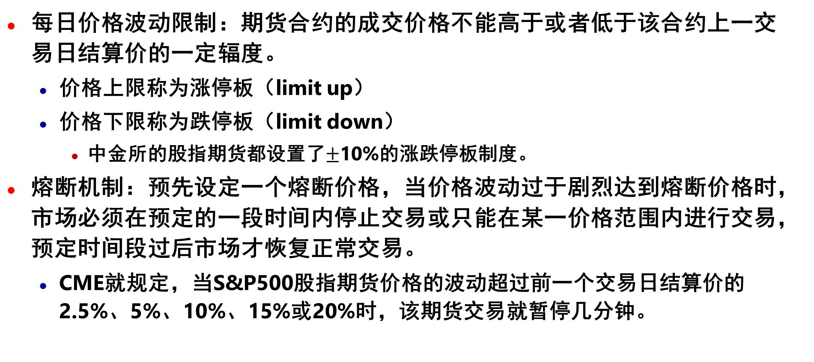
4. 每日价格波动限制与交易中止规则
每日价格波动限制：期货合约的成交价格不能高于或者低于该合约上一交易日结算价的一定辐度。
价格上限称为涨停板（limit up）
价格下限称为跌停板（limit down）
中金所的股指期货都设置了$±$10%的涨跌停板制度。
熔断机制：预先设定一个熔断价格，当价格波动过于剧烈达到熔断价格时，市场必须在预定的一段时间内停止交易或只能在某一价格范围内进行交易，预定时间段过后市场才恢复正常交易。
CME就规定，当S&P500股指期货价格的波动超过前一个交易日结算价的2.5%、5%、10%、15%或20%时，该期货交易就暂停几分钟。

Slide 32
5. 交割条款
期货合约的到期交割可能有两种方式：现金交割与实物交割。
现金交割：在现金结算日，买卖双方根据结算价格计算出盈亏，并相应划转资金即可实现交割。
实物交割：期货合约规定具体的交割条款，包括交割标的物的质量和等级、交割地点条款等。（习题3， P46）
在交割标的条款上，许多金融期货合约允许使用超过一种的可交割证券。
中金所规定，2年/5年期国债期货可用于交割的国债为发行期限不高于5年/7年，距离合约到期月份首日剩余期限为1.5-2.25年/4-5.25年的记账式附息国债。
10年期国债期货可用于交割的国债为发行期限不高于10年，距离合约到期月份首日剩余期限不低于6.5年的记账式附息国债。

Slide 33
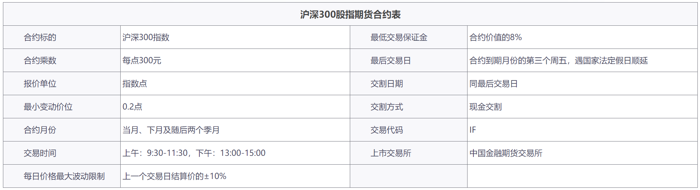
（二）标准化的期货合约条款
表2.7 沪深300股指期货合约表，P39
中金所自2015年9月7日起，将三大股指期货合约的非套期保值持仓交易保证金提高至40%（套期保值为20%），后来随着市场企稳，逐步降低保证金。

Slide 34
（三）保证金制度和每日盯市制度
保证金制度（margin）：要参与期货交易，买卖双方都必须在期货公司开立专门的保证金账户，并存入一定数量的保证金，这个保证金也称为初始保证金（initial margin）。
每日盯市结算（marking to market）：每天期货交易结束后，交易所与清算机构都要进行结算和清算，按照每日确定的结算价格计算每个交易者的浮动盈亏，并相应调整交易者的保证金账户头寸。

Slide 35
（三）保证金制度和每日盯市制度
盯市结算完成后，如果交易者保证金账户的余额超过交易所规定的某一水平（初始保证金），交易者可随时提取现金或用于开新仓。
取出的资金额不得使保证金账户中的余额低于这一水平。
保证金追加通知（margin call）：当保证金账户余额低于交易所规定的维持保证金（maintenance margin）水平时，期货公司就会通知交易者在规定的限期内把保证金水平补足到一定的标准，否则就会被强制平仓。
交易者必须存入的额外金额被称为变动保证金（variation margin）。
我国期货市场未设置维持保证金，只要投资者 的保证金水平低于要求的水平，就会接到保证金追加通知。
案例2.2 沪深300股指期货交易的保证金计算与每日盯市结算，P40

Slide 36

（三）保证金制度和每日盯市制度
保证金制度和每日盯市制度的缺点

Slide 37
（三）保证金制度和每日盯市制度
清算保证金（clearing margin）
与经纪人要求投资者开设保证金账户一样，清算机构也要求会员在清算机构开设保证金账户，存入一定的保证金，一般称为清算保证金。
与投资者保证金账户的操作方式类似，清算会员的保证金账户也实行每日盯市结算。 但清算保证金只有初始保证金，没有维持保证金。
清算机构流通在外的合约数计算：
基于总值（gross basis）：将客户开立的多头期货总数和空头期货总数相加；
基于净值（net basis）：允许由同一个清算会员经纪的同种期货合约的多头和空头相互抵消。
绝大多数清算机构基于净值来计算清算保证金。

Slide 38
（三）保证金制度和每日盯市制度
期货保证金的流程图
通过贯穿“交易者－经纪公司－非清算会员－清算会员－清算机构”整个链条的保证金制度与每日盯市结算制度，从根本上保证了期货不大可能出现违约现象。
交易者A
清算会员
清算机构
交易者B
非清算会员

Slide 39
（三）保证金制度和每日盯市制度
注意事项
远期
到期一次性结算，交割价格始终不变，标的资产市场价格的变化给投资者带来的是账面浮动盈亏。
到期结算时标的资产的市场价格与交割价格的差异才是投资者的真实盈亏。
期货
每日盯市结算实现真实盈亏。因此，期货可以看作是一个每日以结算价平仓，并以该结算价重新开立的合约，每日结算价格就是不断变动的期货交割价格。

Slide 40
（四）开立期货头寸与结清期货头寸
开立期货头寸的方式：
买入建仓：进入期货的多头建仓
卖出建仓：进入期货的空头建仓
结清期货头寸的方式：
1. 到期交割或现金结算
2. 平仓

Slide 41
1. 到期交割或现金结算
期货履约方式：实物交割和现金结算。
实物交割：在合约到期日，卖方将标的物按质按量交入交易所指定交割仓库，买方按最终结算价向交易所交付相应的现金，履行期货合约。
现金交割：在合约到期日，按前一日结算价格与到期日结算价格的价差结算盈亏，交易所向亏损一方收取现金并支付给盈利方，履行期货合约。
我国商品交易所目前还不允许进行现金结算。
到期交割或现金结算的制度保证了期货价格最终收敛于标的资产的价格。
临近交割时刻，期货价格应等于或接近于标的价格，否则将存在无风险套利机会。
案例2.3 期货价格收敛于现货价格，P42

Slide 42
2. 平仓
平仓：期货交易者在最后交易日结束之前，通过反向对冲交易来结清自身的期货头寸，从而无需进入最后的交割环节。
平仓是目前期货市场上最主要的一种结清头寸的方式。
平仓方式
卖出平仓：期货合约的多头将原来买进的期货合约卖出，与买入建仓对应。
买入平仓：期货合约的空头将原来卖出的期货合约买回，与卖出建仓对应。
平仓的优势
克服了邻近到期的期货交易流动性差的问题
比实物交割方式来更加灵活省事。

Slide 43
2. 平仓
未平仓合约数（open interest）：某种期货合约流通在外的合约总数，它是所有多头数量之和，也是所有空头数量之和。（注1，P43）
未平仓合约数的计算
如果交易双方都是建仓，则市场中该期货的合约数将增加一个；
如果其中一方建仓而另一方平仓，则市场中该期货的合约数不变；
如果交易双方都是平仓，则市场中该期货的合约数将减少一个。
案例2.4 未平仓合约数（持仓量）的变化，P43
习题4，P46

Slide 44
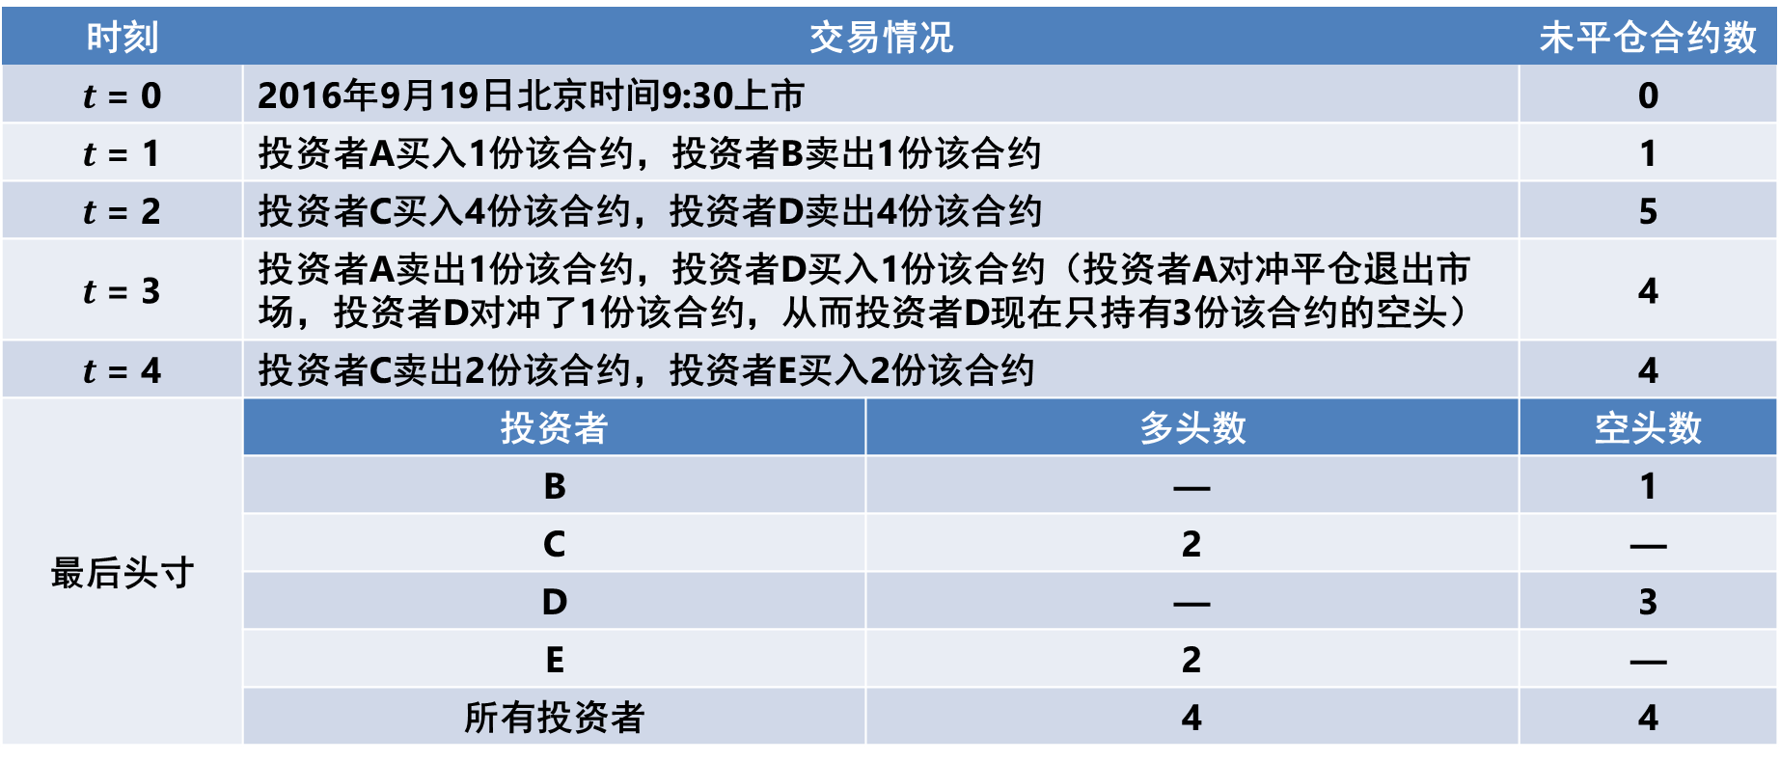
2. 平仓
2020年5月28日，2020年7月到期的IF2007在中国金融期货交易所上市。
时刻 | 交易情况 |  | 未平仓合约数
$t$= 0 | 2016年9月19日北京时间9:30上市 |  | 0
$t$= 1 | 投资者A买入1份该合约，投资者B卖出1份该合约 |  | 1
$t$= 2 | 投资者C买入4份该合约，投资者D卖出4份该合约 |  | 5
$t$= 3 | 投资者A卖出1份该合约，投资者D买入1份该合约（投资者A对冲平仓退出市场，投资者D对冲了1份该合约，从而投资者D现在只持有3份该合约的空头） |  | 4
$t$= 4 | 投资者C卖出2份该合约，投资者E买入2份该合约 |  | 4
最后头寸 | 投资者 | 多头数 | 空头数
 | B | — | 1
 | C | 2 | —
 | D | — | 3
 | E | 2 | —
 | 所有投资者 | 4 | 4

Slide 45
第三节 远期与期货的比较

Slide 46
远期与期货的比较
远期和期货在本质上是一样的，但两者仍存在很多差异，主要体现为：
交易场所不同
标准化程度不同
违约风险不同
合约双方关系不同
价格确定方式不同
结算方式不同
结清方式不同

Slide 47
一、交易场所不同
远期并没有固定的交易场所，买卖双方各自寻找合适的对象，是一个无严格组织的分散市场。
在金融远期交易中，金融机构（尤其是银行）充当着重要角色。
期货合约则是在交易所内交易，一般不允许场外交易。
期货市场是一个有组织的、有秩序的统一市场。

Slide 48
二、标准化程度不同
远期交易遵循“契约自由”的原则。这使得远期合约具有很大的灵活性，但也给合约的转手和流通造成很大麻烦，导致了远期合约二级市场的不发达。
期货合约则是标准化的，只有价格是在成交时根据市场行情确定。
标准化条款便利了期货合约的订立和转让，使期货合约具有极强的流动性，但另一方面，这也使得期货难以满足特殊的交易需求。

Slide 49
三、违约风险不同
远期合约的履行主要取决于签约双方的信用，一旦一方无力或不愿履约时，另一方就会蒙受损失。
期货合约的履行则由交易所或清算公司提供担保。
交易双方直接面对的都是交易所，即使一方违约，另一方也几乎不会受到影响。
机制完善的期货交易的违约风险几乎为零。

Slide 50
四、合约双方关系不同
远期合约是交易双方直接签订的，因此签约前通常要对交易对手的信誉和实力等方面作充分的了解。
期货合约的履行完全不取决于对方而只取决于交易所或清算机构，交易所是所有买方的卖者和所有卖方的买者。

Slide 51
五、价格确定方式不同
远期合约的交割价格是由交易双方直接谈判并私下确定的。
期货交易的价格则是在交易所中通过公开竞价或根据做市商报价交易确定的。

Slide 52
六、结算方式不同
远期合约签订后，只有到期才进行交割清算，其间均不进行结算。
到期结算时的市场价格与交割价格的差异才是投资者的真实盈亏。
期货交易则当日结算。当期货市场价格发生变动时，在当天晚上就在其保证金账户体现出来。
期货是每日盯市结算实现真实盈亏，每日结算价格就是不断变化的期货交割价格。

Slide 53
七、 结算方式不同
远期合约是非标准化的，不易找到转让对象。
因此，绝大多数远期合约只能通过到期实物交割或现金结算方式来结束。
期货合约可以通过到期交割结算和平仓两种方式结清。
在实际中，绝大多数期货合约都是通过平仓来了结的。
总结：
期货在提高流动、降低违约风险、降低交易成本等方面具有优势。
远期最大的优势（吸引力）在于灵活性。
远期市场没有消亡，最典型案例：
外汇远期交易大大超过了外汇期货交易。

Slide 54
作业
习题1、7

